Slide 1
Design Review Prj2 part2
葛忠鑫 阳章睿
2020.10.26

Slide 2
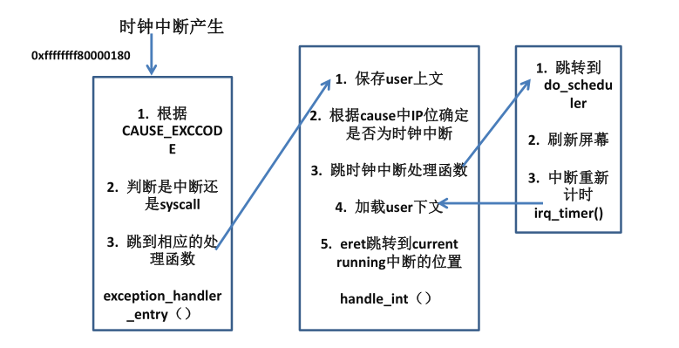
What is the workflow for handling interrupt (for clock interrupt)?
硬件自动跳转至0xffffffff80000180 exception_handler_entry：
关中断（硬件完成）
判断类型
跳转到中断处理函数handle_int：
保存用户态内容
判断是否时钟中断
跳转到中断向量处理函数
任务调度（保存和恢复内核上下文）
刷新屏幕
中断重新计时
恢复现场
eret （自动开中断）退出时钟中断

Slide 3
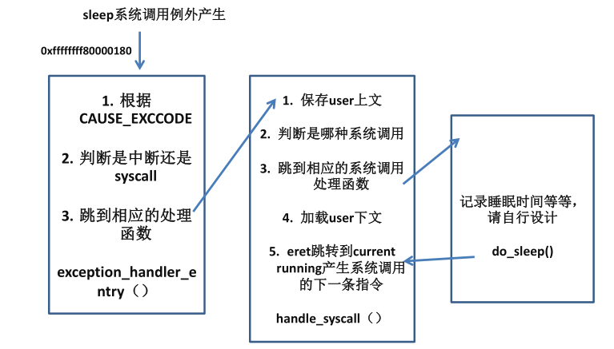
What is the workflow for handling interrupt (for syscalls)?
硬件自动跳转至0xffffffff80000180 exception_handler_entry：
关中断（硬件完成）
判断类型
跳转到例外处理函数handle_syscall：
保存用户态内容
判断何种系统调用
跳转到相应的系统调用处理函数system_call_helper
恢复现场
eret （自动开中断）退出时钟中断

Slide 4
When do you wake up the sleeping task?
在每一次进行调度 scheduler() 的时候，依次检查 sleep_queue;
如果当前睡眠时间已经完成，则将其唤醒并准备队列中。

Slide 5
How do you implement the priority based scheduler?
优先级定义在pcb的结构体中，总的优先级由两部分决定：
任务本身优先级，初初始化时确定；
等待时间优先级。
在每次进行任务调度的时候：
等待队列里的任务优先级会加 1，当前任务优先级还原为初始；
入队的时候是按照优先级队列入队；如果优先级一样，则是按照等待时间插入。

Slide 6
Thank you！

